Slide 1
Implementasi Dot Matrix Max7219 Untuk Display Harga Produk
Oleh:
Galib Asbie Saputro
Izza Anshory
Teknik Elektro
Universitas Muhammadiyah Sidoarjo
April 2024

Slide 2
Pendahuluan
Dalam menentukan tempat berbelanja, lokasi dan harga menjadi faktor kunci. Keputusan pembelian seringkali memerlukan pertimbangan yang benar-benar mendukung dan dapat menguntungkan pembeli, seperti faktor kebutuhan harga dan ketertarikan Adanya penurunan harga barang yang biasa disebut harga promo juga menunjang ketertarikan konsumen untuk membeli. Faktor perubahan harga tidak hanya dipengaruhi oleh persaingan pasar saja, tetapi juga mempunyai banyak faktor, salah satunya adalah faktor yang dipengaruhi oleh naik turunnya perubahan harga bahan baku atau harga beli barang. Hal ini menuntut swalayan harus melakukan update harga barang di rak-rak barang yang ada karena perubahan harga yang terus terjadi
Saat ini, promo swalayan masih menggunakan label harga yang dicetak dan ditempel di setiap rak. Ini menyebabkan masalah, seperti perbedaan harga promo antara rak dan kasir karena kelalaian petugas dalam memperbarui label di rak produk, merugikan pelanggan. Sistem untuk harga yang digunakan saat ini hanya sebatas update di bagian kasir . Seiring dengan perkembangan teknologi saat ini yang mencakup seluruh bidang dalam kehidupan manusia.maka hal ini dapat dimanfaatkan dengan membuat sebuah sistem yang berbasis controller untuk menampilkan label harga secara otomatis. Sehingga apabila database harga barang promo berubah, maka harga di rak barang juga ikut mengalami perubahan

Slide 3
Pertanyaan Penelitian (Rumusan Masalah)
Dengan mempertimbangkan kesenjangan harga antara rak barang dan kasir sebagai latar belakang permasalahan, pertanyaan utamanya adalah bagaimana merancang sistem tampilan harga menggunakan Wemos D1 Mini.

Slide 4
Metode
Dalam penelitian ini, kami mengikuti langkah-langkah untuk merancang, menguji, dan memperbarui sistem implementasi Dot Matrix Max7219 untuk display harga produk. Dalam penelitian ini, metode yang diterapkan adalah metode eksperimen di mana peneliti melakukan eksperimen pengembangan dari penelitian terdahulu, Kelebihan dan pengembangannya adalah penerapan teknologi baru dan fokus pada fungsionalitas sistem, namun kekurangannya adalah kompleksitas pengembangan dan memerlukan waktu serta sumber daya yang cukup.. Eksperimen tersebut melibatkan pembuatan alat dan pengujian langsung terhadap alat yang telah dirancang oleh peneliti
Langkah pertama adalah melakukan studi literatur untuk memahami cara mengimplementasikan Dot Matrix Max7219 untuk display harga produk menggunakan wemos D1 mini dan Dot Natrix Max7219. Selanjutnya, kami merancang sistem dengan memilih komponen yang sesuai seperti Wemos D1 mini, Dot Matrix Max7219, Modul DC to DC, dan Batrai 18650. Setelah itu, kami membuat alat sistem untuk uji coba fungsionalitasnya, dan memastikan bahwa sistem dapat menampilkan harga sesuai yang diinputkan pengguna. Kami juga melakukan perbaikan dan pembaruan pada sistem jika diperlukan setelah menganalisis hasil pengujian, termasuk pengujian catu daya, jarak pengiriman data, dan akurasi data yang ditampilkan. Terakhir, kami menguji kinerja sistem dalam berbagai situasi yang mungkin terjadi di lapangan, seperti jumlah karakter yang banyak dan kecepatan scroll text. Dengan mengikuti langkah-langkah ini, kami berharap dapat menghasilkan sistem yang efektif dan efisien dalam menjaga akurasi data dari kasir menuju rak barang menggunakan Dot Matrix Max7219 dan wemos D1 mini,

Slide 5
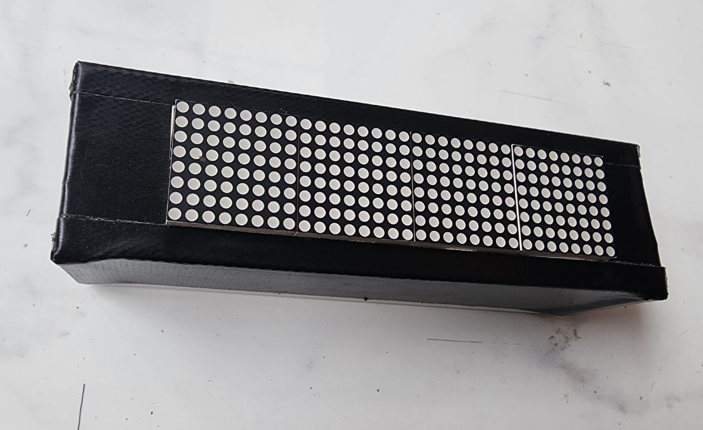
Hasil
Perancangan sistem implementasi Dot Matrix Max7219 untuk display harga produk telah berhasil dirancang dan diimplementasikan sesuai dengan spesifikasi yang telah ditetapkan. Berdasarkan hasil implementasi, kinerja sistem, dan analisis data, dapat disimpulkan bahwa implementasi Dot Matrix Max7219 untuk display harga produk telah berhasil memberikan solusi yang efektif dalam meningkatkan pengalaman pelanggan dan efisiensi operasional dalam bisnis ritel. Sistem ini mampu menampilkan informasi harga dengan akurat dan responsif, serta memiliki jangkauan koneksi WiFi yang memadai untuk lingkungan swalayan. Penggunaan Dot Matrix Max7219 juga terbukti efektif dalam mengurangi kesalahan manusia dalam pembaruan harga produk, sehingga membantu meningkatkan kepuasan pelanggan dan efisiensi proses manajemen harga di swalayan. Perancangan alat yang ditunjukkan pada gambar 4 telah memberikan dukungan yang diperlukan dalam mengimplementasikan sistem ini dengan baik, perancangan sistem implementasi Dot Matrix Max7219 untuk display harga produk telah berhasil dirancang dan diimplementasikan

Slide 6
Pembahasan
Pengujian keseluruhan sistem merupakan tahap krusial dalam mengevaluasi kinerja sistem implementasi Dot Matrix Max7219 untuk display harga produk. Proses pengujian dimulai dari tahap awal input, di mana pengguna memasukkan informasi harga produk melalui perangkat input yang tersedia. Setelah itu, sistem akan memproses data yang diterima dan mengirimkan instruksi pengaturan harga ke Dot Matrix Max7219. Tahap output melibatkan tampilan harga produk yang ditampilkan oleh Dot Matrix Max7219 sesuai dengan data yang telah diproses. Tujuan dari pengujian ini adalah untuk memastikan bahwa sistem dapatPengujian keseluruhan sistem merupakan tahap krusial dalam mengevaluasi kinerja sistem implementasi Dot Matrix Max7219 untuk display harga produk. Proses pengujian dimulai dari tahap awal input, di mana pengguna memasukkan informasi harga produk melalui perangkat input yang tersedia. Setelah itu, sistem akan memproses data yang diterima dan mengirimkan instruksi pengaturan harga ke Dot Matrix Max7219. Tahap output melibatkan tampilan harga produk yang ditampilkan oleh Dot Matrix Max7219 sesuai dengan data yang telah diproses. Tujuan dari pengujian ini adalah untuk memastikan bahwa sistem dapat beroperasi dengan lancar dan konsisten dalam menjalankan tugasnya. Selain itu, pengujian ini juga bertujuan untuk mengidentifikasi potensi kesalahan atau kegagalan yang mungkin terjadi selama proses pengoperasian sistem. Dengan melakukan pengujian keseluruhan ini, pengembang dapat mengevaluasi efektivitas dan keandalan sistem secara menyeluruh. Hasil pengujian akan memberikan wawasan yang berharga tentang kinerja sistem dalam kondisi operasional yang sebenarnya dan membantu dalam menentukan langkah-langkah perbaikan atau peningkatan yang diperlukan untuk meningkatkan kualitas dan kehandalan sistem secara keseluruhan. Dengan demikian, pengujian keseluruhan sistem merupakan langkah penting dalam siklus pengembangan perangkat lunak yang memastikan bahwa sistem dapat memenuhi kebutuhan dan harapan pengguna dengan baik, pengujian keseluruhan beroperasi dengan lancar dan konsisten dalam menjalankan tugasnya. Selain itu, pengujian ini juga bertujuan untuk mengidentifikasi potensi kesalahan atau kegagalan yang mungkin terjadi selama proses pengoperasian sistem. Dengan melakukan pengujian keseluruhan ini, pengembang dapat mengevaluasi efektivitas dan keandalan sistem secara menyeluruh. Hasil pengujian akan memberikan wawasan yang berharga tentang kinerja sistem dalam kondisi operasional yang sebenarnya dan membantu dalam menentukan langkah-langkah perbaikan atau peningkatan yang diperlukan untuk meningkatkan kualitas dan kehandalan sistem secara keseluruhan. Dengan demikian, pengujian keseluruhan sistem merupakan langkah penting dalam siklus pengembangan perangkat lunak yang memastikan bahwa sistem dapat memenuhi kebutuhan dan harapan pengguna dengan baik, pengujian keseluruhan

Slide 7
Temuan Penting Penelitian
Mempermudah pegawai retail untuk mendisplay harga
Mempercepat proses pengaplikasian harga pada rak barang
Mengurangi penggunaan kertas
Data yang ditampilkan lebih akurat
Tampilan display lebih menarik
Memperkuat strategi marketing

Slide 8
Manfaat Penelitian
Penelitian ini memberikan inovasi untuk bisnis ritel saat ini dengan lebih efisien saat mendisplay harga barang dengan cepat dan tepat, selain itu penelitian ini mendorong inovasi teknologi dalam dunia pemasaran serta menjaga lingkungan dengan mengurangi penggunaan kertas yang berlebih.

Slide 9
Referensi
[1] A. A. Lestari, “Pengaruh Keragaman Produk Dan Harga Terhadap Keputusan Pembelian Konsumen Di Indomaret Kecamatan Sumbersari Jember,” Die Satzung des Völkerbundes, pp. 102–105, 2021.
[2] A. Dwiansyah et al., “Pengaruh Strategi Penetrasi Pasar Internasional Pada Perusahaanritel Pt. Sumber Alfaria Trijaya, TBK (ALFAMART) Di Indonesia : Studi Kasus Pada Industri Perdagangan Modern,” vol. 1, no. 4, pp. 78–92, 2023.
[3] M. Rosiana, “Strategi Meningkatkan Keputusan Pembelian Generasi Milenial Pada Pasar TradisionaL,” pp. 117–126, 2020.
[4] T. Taun and B. N. Sa’adah, “Perlindungan Konsumen Terkait Harga Yang Berbeda di Rak Barang Dengan Struk di Kasir ,” J. Ilm. Wahana Pendidik., vol. 8, no. 24, pp. 631–635, 2022.
[5] M. I. Andriansyah, J. Jamaaluddin, A. Ahfas, I. Anshory, and D. Hadidjaja, “Rancang Bangun Jebakan Tikus Berbasis Internet of Things dan Camera ESP32,” JASEE J. Appl. Sci. Electr. Eng., vol. 4, no. 2, pp. 43–53, 2023, doi: 10.31328/jasee.
[6] S. Syahrorini and D. Hadidjaja, “Aplikasi Alat Ukur Partikulat Dan Suhu Berbasis Iot,” Dinamik, vol. 25, no. 1, pp. 1–9, 2020, doi: 10.35315/dinamik.v25i1.7512.
[7] S. Syahrorini, A. Rifai, D. H. R. Saputra, and A. Ahfas, “Design Smart Chicken Cage Based on Internet of Things,” IOP Conf. Ser. Earth Environ. Sci., vol. 519, no. 1, 2020, doi: 10.1088/1755-1315/519/1/012014.
[8] Y. H. Kanoi, S. Abdussamad, and S. W. Dali, “Perancangan Jam Digital Waktu Sholat Menggunakan Arduino Uno,” Jambura J. Electr. Electron. Eng., vol. 1, no. 2, pp. 32–39, 2019, doi: 10.37905/jjeee.v1i2.2880.

Slide 10
Refrensi
D. Suarna, Z. Zainuddin, and H. -, “Rancang Bangun Pengontrolan Alat Elektronik Berbasis Internet of Things,” Jambura J. Electr. Electron. Eng., vol. 5, no. 2, pp. 136–142, 2023, doi: 10.37905/jjeee.v5i2.19181.
[10] A. W. A. Antu, S. Abdussamad, and I. Z. Nasibu, “Rancang Bangun Running Text pada Dot Matrix 16X160 Berbasis Arduino Uno Dengan Update Data System Menggunakan Perangkat Android Via Bluetooth,” Jambura J. Electr. Electron. Eng., vol. 2, no. 1, pp. 8–13, 2020, doi: 10.37905/jjeee.v2i1.4321.
[11] W. Ridwan, F. S. D. Parebba, I. Z. Nasibu, and I. Wiranto, “Sistem Pengamanan Rumah dan Pengendali Penerangan Menggunakan ESP8266 dan Blynk,” Jambura J. Electr. Electron. Eng., vol. 5, no. 1, pp. 79–86, 2023, doi: 10.37905/jjeee.v5i1.16945.
[12] R. S. Poliyama, F. E. P. Surusa, and R. K. Abdullah, “Rancang Bangun Alat Sistem Monitor Lampu Jalan Umum Tenaga Surya Berbasis Teknologi Lo - Ra,” Jambura J. Electr. Electron. Eng., vol. 3, no. 2, pp. 34–40, 2021, doi: 10.37905/jjeee.v3i2.10202.
[13] W. Bagye, I. Purwata, M. Ashari, and S. Saikin, “Perancangan Alat Penangkap Gambar Pelaku Kejahatan Berbasis Node MCU ESP32 CAM,” Jambura J. Electr. Electron. Eng., vol. 5, no. 1, pp. 36–40, 2023, doi: 10.37905/jjeee.v5i1.16871.
[14] S. Ayyubi, I. Anshory, I. Sulistyowati, and D. Hadidja, “The System Monitoring Laboratorium Electrical Engineering With Internet of Things Based To Be Smaart Campus.” pp. 1–7, 2021, doi: https://doi.org/10.21070/pels.v1i2.955.
[15] D. Jung, H. Ju, S. Cho, T. Lee, C. Hong, and J. Lee, “Multilayer stretchable electronics with designs enabling a compact lateral form,” npj Flex. Electron., vol. 8, no. 1, 2024, doi: 10.1038/s41528-024-00299-y.

